Slide 1

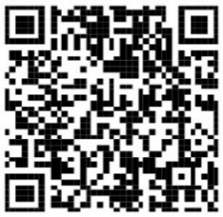




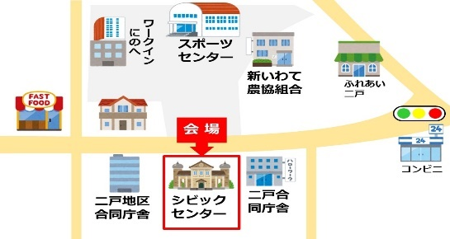
厚生労働省・岩手労働局委託事業 地域雇用活性化推進事業（就職促進の取組 / ミニ面談会）
お申込はこちらからでもOKです♪
ミニ面談会
７月23日（水）14：00～15：45
（13：30受付開始）
会 場
二戸市シビックセンター
２階 カルチャールーム
当日スケジュール
１３：３０ 受付 １４：００ 開会 １４：０５ ＰＲタイム 人事担当者が事業内容や仕事内容についてプレゼンテーション形式で説明します。 １４：４０ ミニ面談会 ３つのグループに分かれて各企業ブースでグループ面談を行います。時間制で入れ替えをし、３社全ての面談に参加していただきます。 ※興味のある事業所のみ参加することは出来ません。 １５：４５ 終了
対象者
お仕事探しをされている方はどなたでも
※雇用保険受給中の方は、求職活動実績に該当します。
当日受講証明書を手交します。
※お申し込みは当日の午前中まで承ります。
応募は裏面
参加事業所 | 求人職種・仕事内容等
（社福）九戸福祉会 | 職 種 | 准看護師、介護職員、夜勤専従介護員【パート、非正規職員】介護支援専門員、看護師【正社員】※その他の施設の求人あり
 | 仕事内容 | 介護職員は、利用者の食事・衣服の着脱等・入浴・排便等の介助業務など。介護支援専門員は、在宅における介護支援全般 ・介護保険に係る利用者のケアプランの作成業務など。看護師・准看護師は、利用者、職員の健康管理に関する業務などを行います。
（株）岩手芝浦電子 | 職 種 | 金型部品製造(契約社員)、機械設計(正社員)
 | 仕 事 内 容 | 「機械設計」では、２Ｄ、３ＤＣＡＤによる設備・回路設計部品図等の図面作成、部品加工、自動機のプログラムの作成他を行います。当社温度センサを製造するための装置の設計や組み立てを行います。「金型部品製造」では、部品組み立て・部品供給・製品の検査・簡単なマシン操作などの温度センサに使用される金属部品製造・検査を行っていただきます。
日本郵便（株） 郵便事業本部二戸郵便局 | 職 種 | 郵便配達【契約社員】
 | 仕 事 内 容 | ・郵便物、荷物の運送や集荷業務に関する業務です。 ・郵便局において手紙や荷物の仕分けを行い、バイク（５０ｃｃ、１１０ｃｃ）を 運転し郵便物、荷物を配達する作業です。
※ハローワークでは随時職業紹介を行っており、上記の求人の中でもすでに採用決定済みなど、求人取消となっている場合もあります。あらかじめご了承ください。
主催 お申込・お問合せ | 二戸地域雇用創造協議会 （二戸市石切所字荷渡6-3 二戸地区合同庁舎1階） TEL 0195-43-4250 FAX 0195-43-4251 | 共催 | 二戸公共職業安定所 二戸地域雇用開発協会
Notes:
Ａ４チラシ（表） テーマカラー：赤、白、ピンク、茶色、ミント色（バレンタインデー）

Slide 2
厚生労働省・岩手労働局委託事業 地域雇用活性化推進事業 （就職促進の取組 / ミニ面談会）
ミ ニ 面 談 会
開催日時：２０２５年７月23日（水）１４：００～１５：４５（１３：３０受付開始）
参加費無料
申込締切：開催の前日（開庁日）までにお申し込みください
※定員になり次第受付終了となりますのでご了承ください
下記記入欄のすべての欄にご記入いただき、電話もしくはFAXにてお申込みください。
※申込期限以降でも、受付可能な場合がございますのでご相談ください。
※お電話でお申し込みの場合は TEL:0195-43-4250 二戸地域雇用創造協議会までご連絡ください。
FAX | 0195-43-4251
事務所 | 〒028-6103 岩手県二戸市石切所字荷渡6-3 二戸地区合同庁舎１階
申込日： 年 月 日
お申込みの際はこちらにご記入をお願いいたします
(ふりがな) 氏名 |  |  | 生年月日 |  | 昭和 年 月 日 平成
住所 | 〒 －
TEL | ※日中に連絡の取れる番号をご記入ください | 求職番号 |  | － ※ハローワークに求職登録をしている方はご記入ください
現在の状況 ※該当する番号を○で囲んでください | １．求職中 ３．在職中（転職希望）（勤務先： ） ２．求職中（創業希望） ４．在職中（創業希望）（勤務先： ）
確認事項 ※了承します | ◎下記の内容をご確認の上、左の□にチェックをお願いいたします。 ・ご記入いただいた個人情報は二戸地域雇用創造協議会が責任をもって管理し、本面談会に関する連絡、本面談会受講者の分析、当協議会主催の関連セミナーの情報提供、厚生労働省への報告のみの使用とし、それ以外の 目的では使用いたしません。 ・本面談会は厚生労働省の委託事業として実施しているものです。本面談会を受講された皆様には、厚生労働省への報告のため、セミナー後のアンケートや後日就職状況調査へのご協力をお願いいたします。
◎今回のミニ面談会を知ったきっかけを教えてください。 □ハローワーク □広告チラシ □市町村役場・図書館 □市町村発行の広報誌 □協議会ホームページ □協議会担当者からの案内 □その他（ ）
Notes:
Ａ４チラシ（裏）

